Slide 1
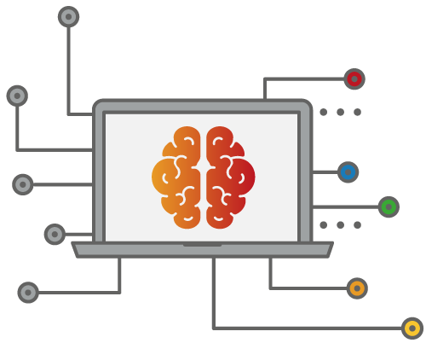
Extração de
Features
Prof. Dr. Diego Bruno
Education Tech Lead na DIO Doutor em Robótica e Machine Learning pelo ICMC-USP

Slide 2


Extração de Features
Prof. Dr. Diego Bruno
Machine Learning

Slide 3
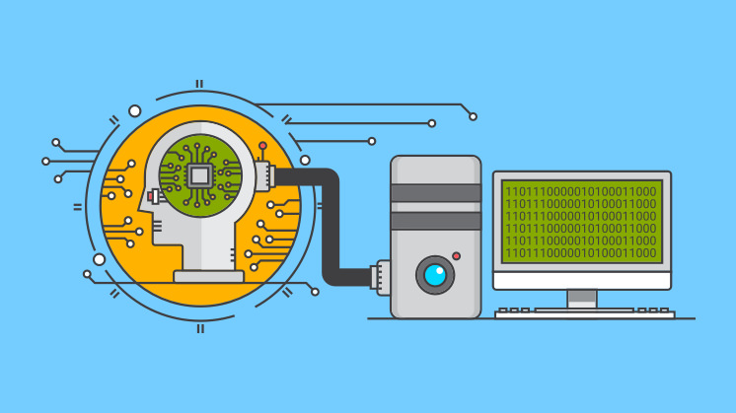
O que são features?

Slide 4
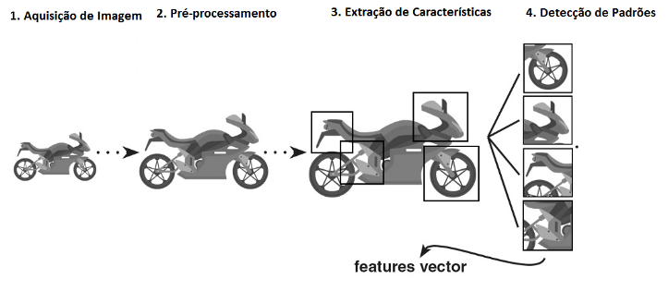
Extração de Features

Slide 5
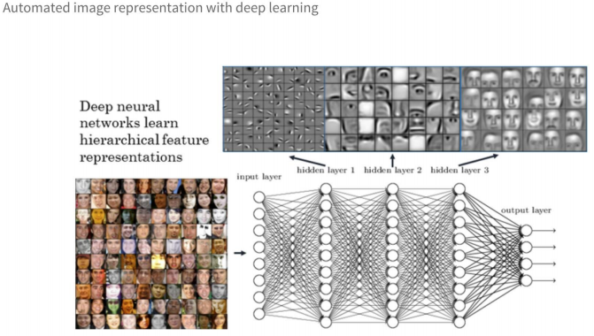
Extração de Features

Slide 6
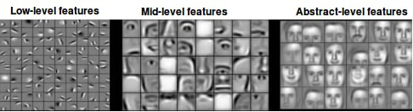
Caixa preta
Características geradas pela rede de Deep Learning

Slide 7
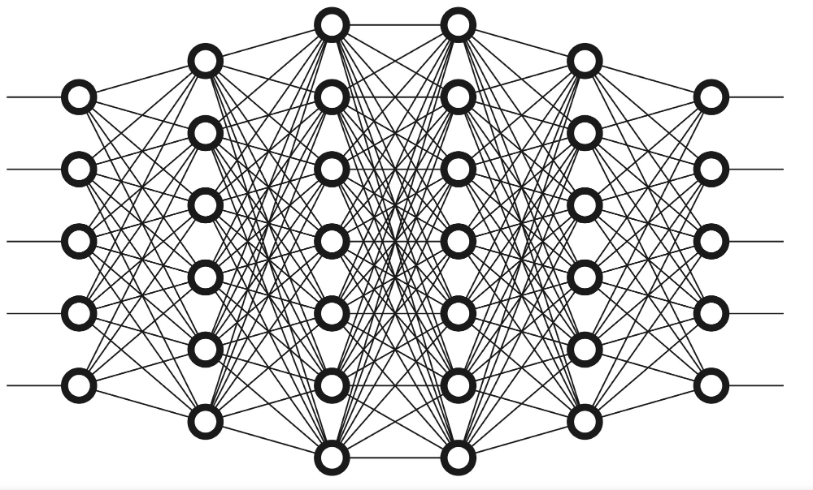
Caixa preta
Caixa
Preta

Slide 8

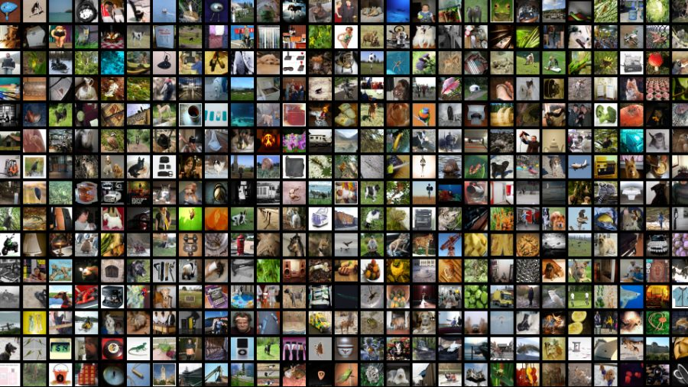
Problemas
Não ter noção sobre as features;
Grandes bases de dados.

Slide 9
Obrigado!
Machine Learning
Prof. Dr. Diego Bruno

